Slide 1
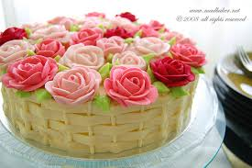
সবাইকে জানাই গোলাপ ফুলের শুভেচ্ছা।

Slide 2


উপস্থাপনায়
নাজমুন্নাহার ডালিয়া
(সহকারি শিক্ষক)
কলাগাছিয়া মাধ্যমিক বিদ্যালয়।

Slide 3


পাঠপরিচিতি
শ্রেনি:নবম
বিষয়:বাংলা ১ম পত্র
(কবিতা)
সময়: ৪০ মিনিট।

Slide 4


শিক্ষনফল
এই পাঠ শেষে শিক্ষার্থীরা-
১। পল্লি প্রকৃতি ও পরিবেশ সম্পর্কে জানতে পাড়বে।
২। মায়ের গভীর ভালোবাসা সম্পর্কে জানতে পাড়বে।
৩। পল্লি জননীর আবেগ ও অনুভূতিসম্পর্কে জানতে পাড়বে।

Slide 5
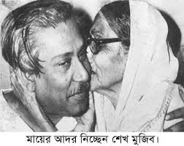

Slide 6

পল্লিজননী

Slide 7
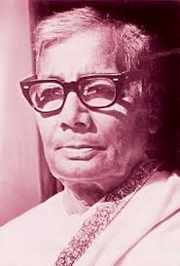
জন্মঃ
১৯০৩ খ্রীঃ
গ্রন্থাবলীঃ
রাখালী,হাসু,
বালুচর ইত্যাদি
মৃতুঃ
১৯৭৬ সালে
পল্লি কবি জসীমউদদীন

Slide 8

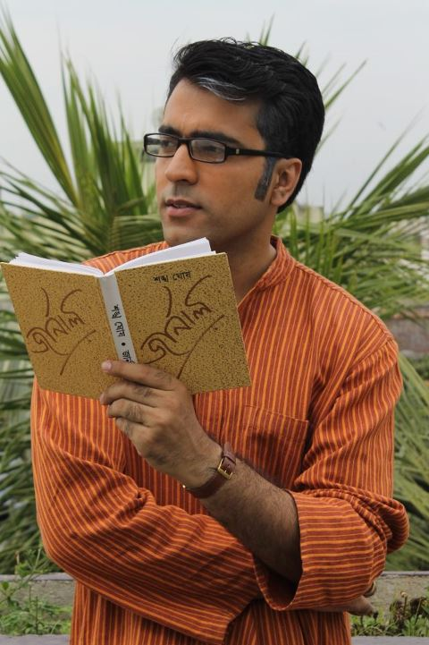
আদর্শ পাঠ
পল্লিজননী
জসীমউদদীন
রাত থম থম স্তব্ধ নিঝুম, ঘোর –ঘোর –আন্ধার,
নিশ্বাস ফেলি তাও শোণা যায় নাই কোথা সাড়া কার।
রুগন ছেলের শিয়রে বসিয়া একেলা জাগিছে মাতা,
করুন চাহনি ঘুম ঘুম যেন ধুলিছে চোখের পাতা।

Slide 9

সরব পাঠ

Slide 10

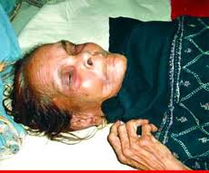
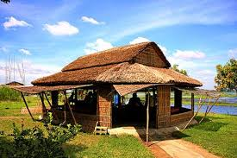

উচ্চারন অনুশীলন
রুগ্‌ন
কুঁড়ে ঘর
চোখের পাতা

Slide 11

জোড়ার কাজ
শব্দার্থ ও বাক্য গঠন
পচান
পচে গেছে এমন
নয়ন নীর
নয়ন হল চোখ

Slide 12


Slide 13


দলীয় কাজ
“রুগ্‌ন পুত্রের শিয়রে বসে রাত জাগা এক মায়ের কান্না” -সম্পর্কে তোমার মতামত দাও।

Slide 14

মূল্যায়ন
১।কবি কত সালে জন্ম গ্রহন করেন?
২।দুটি কাব্য গ্রন্থের নাম বল?
৩। পল্লি শব্দের অর্থ কি?

Slide 15

বাড়ির কাজ
‘পল্লিজননী’ কবিতার মূলভাব বিশ্লেষন কর।

Slide 16
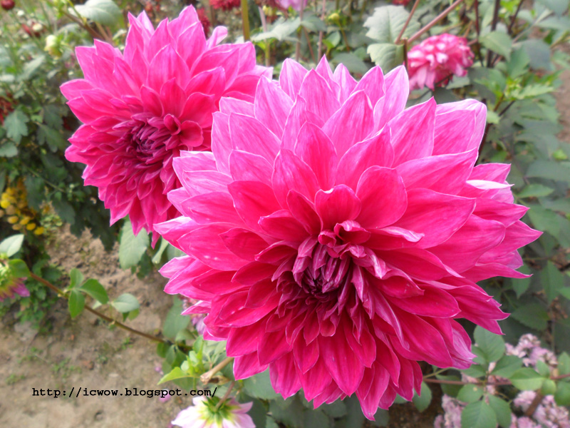
ধন্যবাদ

